Slide 1

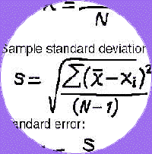
les cinq dispositifs et approche par la régression logistique)
Interaction RLM – MANOVA- ANOVA
Par Manasé BEZARA avec la collaboration du Pr Taibi et du Dr P Lepelletier
Par MBZ

Slide 2
C’est quoi ANOVA 1- Facteur ?
Mot anglais : Analyse Of Variance.
C’est une méthode Statistique utilisée pour savoir si une variable numérique ( endogène ou à expliquer) est expliquée par une variable catégorielle à plusieurs modalités appelée Facteur ( aussi exogène ou explicative, ou regresseur.e)

Slide 3
5 dispositifs expérimentaux principaux
DISPOSITIF 1 : ANOVA 1- Facteur
Une variable quantitative à expliquer,
et
une variable catégorielle multi-modalités explicatives ou Facteur ,
Appelée aussi Variable catégorielle, variable qualitative, variable nominale, variable de classification.
Var Categ
Var Quanti
Q1
Q2
Q3
Q4
Q5
Q6
Q7
Q8
Q9
Q10
Q11
Q12
Q13
Mesures répétées
Modalités
M1
M2
Mk

Slide 4
DISPOSITIF 2 : Anova 2- Facteur.s
Une variable quantitative à expliquer,
et
Deux variables catégorielles multi-modalités explicatives ou Facteurs,
Appelée aussi Variable catégorielle, variable qualitative, variable nominale, variable de classification.
Var1 categ
Var2 categ
Var Quant
Q1
Q2
Q3
Q4
Q5
Q6
Q7
Q8
Q9
Q10
Q11
Q12
Q13
Modalités

Slide 5
DISPOSITIF 3 : RLM
Une variable quantitative à expliquer,
Et,
une ou plusieurs variables explicatives, toutes quantitatives appelées regresseurs.
C’est le cas RLM ou le modèle de Régression Linéaire Multiple .
VarP VarR ………………Var Q
P1
P2
P3
P4
P5
P6
P7
P8
P9
R1
R2
R3
R4
R5
R6
R7
R8
R9
Q1
Q2
Q3
Q4
Q5
Q6
Q7
Q8
Q9
Var(Q) = f ( VarP, VarR, …)

Slide 6
DISPOSITIF 4 Anacova
Une variable quantitatve à expliquer
Et,
des variables explicatives Mixtes.
On réalise une ANAlysis of COVAriance.
Le modèle est composé de facteurs et de régresseurs.
Facteurs
Regresseurs
Var Quant
P1
P2
P3
P4
P5
P6
P7
P8
P9
P10
P11
P12
Q1
Q2
Q3
Q4
Q5
Q6
Q7
Q8
Q9
Q10
Q11
Q12
Q13

Slide 7
DISPOSITIF 5 MANOVA
Plusieurs variables quantitatives à expliquer
Et,
Une variable explicative catégorielle Multimodalités
On mobilise Manova (Multiple Anova.
( Dossier MB)
Var Categ
Variables quantitatives
R1
R2
R3
R4
R5
r13
Z1
Z2
Z3
Z4
Z5
Z6
z13
P1
P2
P3
P4
P5
P6
p13

Slide 8
ANOVA à 1 FACTEUR
(ONE WAY ANOVA) observations indépendantes
Par
Par MBZ

Slide 9

Première étude de cas/ Implantation d’une usine d’exploitation minière Whishao ( Identification des zones de concentration de terre rare le long du littoral Est de Madagascar.
Après une première étude. 3 zones sont identifiées.( lieu d’implantation probable de l’usine).
Analyse comparative des 3 zones
Prélèvements répétés de sac de sable littoral (1000g). Traitement filtrage tamisage pour dosage du contenu en terre rare
DISPOSITIF 1

Slide 10
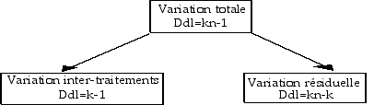
Organisation du TEST ANOVA
Ecriture formelle,
Ho : m₁ = m₂ = ... = m_{k}
(égalité des moyennes des populations d’où sont extraites les échantillons).
H1/ « il y a i et j tel que mi # mj
Elements statistiques
nombre d'échantillons est noté k,
Echantillon de même taille ( recommandé mais ce n’est pas obligatoire)
mesures répétées ( taille échantillon), n
nombre total d’observations, kn.
degré de liberté ( k-1, nk -1)
Statistique du test ( Var_{Inter}/ Var _{Totale} = Loi de Fisher ( k-1, nk-1))
.

Slide 11
Procédure logiciel R
ZONES | Poids TR
ZoneA | 50
ZoneA | 52
ZoneA | 123
ZoneA | 100
ZoneA | 200
ZoneA | 250
ZoneA | 220
ZoneA | 220
ZoneA | 300
ZoneA | 220
ZoneB | 162
ZoneB | 350
Zone B | 125
ZoneB | 320
ZoneB | 112
ZoneB | 200
ZoneB | 40
ZoneB | 162
Tableau de données Anova -1 Facteur
data= edit(data.frame())
Shapiro.test(data$Poids TR)
Bartlett.test(data$Poids TR~data$ZONES)
Modele= aov(data$Poids TR~data$ZONES)
Summary(modele)

Slide 12
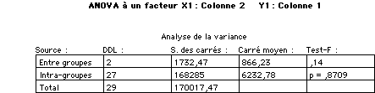
Bilan statistique ANOVA
Eléments statistiques
k = 3
n = 10
kn = 30
Ddl ( 2 , 27)
F (2, 27) = 3,35 (Table)
F _{OBS} = 0,8709
REGLE DE DECISION
3,35

Slide 13
Conditionnalités ANOVA : les tests intermédiaires
Test d’homoscédasticité
Ho: « observations quantitatives homoscedastiques
bartlett.test(data$quant ~ data$categ, data=data)
Règle de décision
Test de Normalité
Ho : « observations quantitatives gaussiennes ».
shapiro.test ( data$ quanti).
Règle de décision
0,05
P-value
Zone de normalité
P-value
0,05
Zone Homoscédastique
Test paramétrique

Slide 14
Résolution manuelle de l’ANOVA
Rappel sur les variances inter et intra
Une entreprise E est composée de 2 établissements E1 et E2.
Le tableau ci-dessous indique la répartition des salaires par catégorie socio- professionnelle.
Les salaires sont exprimés en 10² $
Etudier la dispersion des salaires dans l’entreprise.
 | E1 |  | E2
Catégories | x_{1i} | n_{1i} | x_{2i} | n_{2i}
Ouvriers Employés Cadres | [ 40, 50 [ [ 60, 70 [ [ 80, 100 [ | 60 95 5 | [ 30, 40 [ [ 50, 60 [ [ 70, 80 [ | 5 15 30

Slide 15
Variance Globale (des salaires)
 | E1 |  | E2
Catégories | c_{1i} | n_{1i} | c_{2i} | n_{2i}
Ouvriers Employés Cadres | 45 65 90 | 60 95 5 | 35 55 75 | 5 15 30

Slide 16
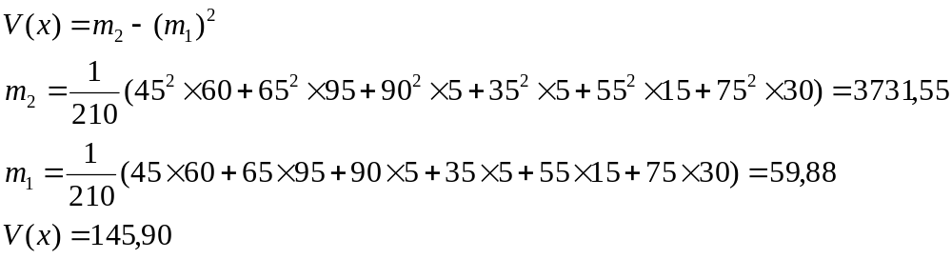

Slide 17
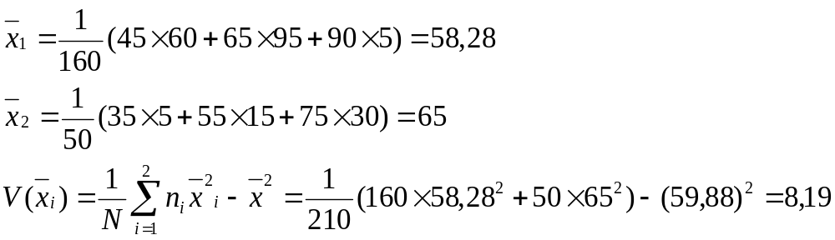
Variance Interétablissement
( variance des moyennes)
Remarque : il faut calculer ici les moyennes des salaires de chaque établissements

Slide 18
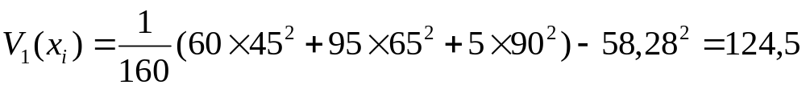
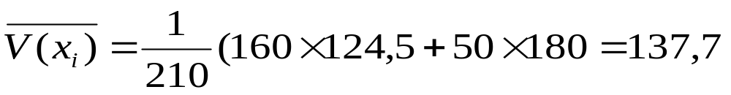
Variance Intraétablissement:
( moyenne des variances)
Variance des salaires au niveau de l’établissement 1
Variance des salaires au niveau de l’établissement 2
En définitive on a toujours : Var Globale = Variance Inter + Variance Intra

Slide 19
COMMENTAIRE:
Variance Inter = 8,19/145,9= 5,6%
Variance Intra = 137,7/145,9=94,4%
La dispersion des salaires dans l’entreprise s’explique pour une grande partie ( 94,4%) par une forte dispersion des salaires internes aux établissements et pour ne petite part par la dispersion des salaires entres les établissements
Donc la dispersion INTRA explique toute la variabilité
Il y a donc peu de différence structurelle dans les grilles de salaire entre E1 et E2.

Slide 20
DATA
Nitrate | Station 1 | Station 2 | Station 3
 | 50 | 162 | 120
 | 52 | 350 | 120
 | 123 | 125 | 122
 | 100 | 320 | 221
 | 200 | 112 | 253
 | 250 | 200 | 141
 | 220 | 40 | 182
 | 220 | 162 | 175
 | 300 | 160 | 160
 | 220 | 250 | 214
Ti | 1735 | 1881 | 1708 | 5324 = G | 944832.53
Ti ² | 3010225 | 3538161 | 2917264 | 9465650 | 946565
∑ Xi ² | 368033 | 435257 | 311560 | 1114850

Slide 21
Le terme « station" peut être remplacé par "condition expérimentale" ou quelque chose qui différencie les groupes (colonnes).
De même, le terme "individu" peut concerner différentes entités :
Points de prise d'échantillons le long d'une rivière, des êtres vivants, etc (lignes) ...

Slide 22
Maquette de calcul Statistique Fisher
Condition Exp. 1 | Condition Exp. J | Condition Exp. K
X 11 | X 1J | X 1K
X 21 | X 2J | X 2K
X N1 | X NJ | X NK
T1 | T J | TK | ∑ Ti = G | G² / KN
T1 ² | TJ ² | TK ² | ∑ Ti ² | [∑ Ti ² ] / N
∑ ( Xi1 )² | ∑ ( XiJ )² | ∑ ( XiK )² | ∑ ∑ ( Xij )² | ∑ ∑ ( Xij )²

Slide 23
RESULTATS
Ecart entre conditions expérimentales
SCE ( Inter-Groupe)= [ ∑ T_{i} ² ] / N - G² / KN
Erreur Expérimentale ( Residuelle)
SCE ( Intra-Groupe)= ∑ ∑ ( X_{ij} )² ⁻ [ ∑ T_{i} ² ] / N
SCE = Somme des Carrés des Ecarts

Slide 24
CONCLUSION DE L’ANALYSE sous réserve des 2 conditions d’application
( Normalité et Homoscedasticité)
Variance-Inter-Groupes = SCE( inter-G) / ddl=K-1.
Variance-Intra-Groupes = SCE(intra-G) / ddl=NK-K
F _{( K-1, NK-K)} = Variance inter-G / Variance intra-G
La Table de F.S. ( K-1; NK-K) donne une valeur de p.
Si p est supérieure au seuil : On accepte Ho

Slide 25
SCE Inter-Groupes = 946565 – 944832,53 = 1732, 46.
SCE Intra-Groupes = 1 114 850 – 946565 = 168 285
Variance inter-groupes = SCE inter-groupes/ddl = 1732,47/2 = 866,23
Variance intra-groupes = SCE intra-groupes/ddl = 168285/27 = 6232,78
F = Variance inter-groupes / Variance intra-groupes = 0,14

Slide 26
Conclusion du test statistique :
La valeur de p étant largement supérieure au seuil de signification 0,05.
On conserve Ho (pas de différence significative entre les échantillons).
Conclusion de l’expérience :
On peut conclure que les taux de nitrates des trois stations ne diffèrent pas significativement.
Ou aussi, à un seuil de 0,05, les 3 stations ne diffèrent pas significativement en taux de nitrates.

Slide 27
Autre approche
Deux séries indépendantes E₁ et E₂ d’observations d’une variable aléatoire normale X ont conduit aux résultats suivants:
E₁: n₁ = 13 s₁²= 105 (variance corrigée Déduite de E1)
E₂: n₂ = 21 s₂² = 75 (variance corrigée déduite de E2 )
Au seuil de signification 0,05 faut-il écarter l’hypothèse que X a la même variance dans les populations d’où sont extraits E₁ et E₂.

Slide 28
P1
P2
X
E1
E2

Slide 29
Il s’agit ici de comparer 2 dispersions pour de petits échantillons d’observations d’une variable Normale ( Gaussienne) X
On teste alors l’hypothèse:
« X a la même variance dans les populations d’où sont extraits les 2 échantillons » = Ho
Notons S₁² (resp S₂²) la variable aléatoire dont s₁² est la réalisation ( resp s₂²).
Sous Ho on a F = S₁² / S₂² suit une loi de F( 12, 20).
Or pour un seuil 0,05 la table de F S indique 2,28.
Ce qui signifie que P [ F_{(12, 20)} ≥ 2,28 ] = 0,05.
Règle de décision :
Les observations expérimentales ont donné F = 1,40 < 2,28
Décision: On ne peut pas rejeter Ho.

Slide 30
Un autre cas:
Dans une population d’une région, les hommes adultes se répartissent en deux catégories :
P₁ nomades éleveurs,
P₂ agriculteurs,
On se propose de voir s’il y une différence significative entre la « taille des nomades éleveurs et des agriculteurs ».
Soit X₁ ( resp. X₂) la variable aléatoire taille des individus de P1 ( resp. P2) supposée gaussienne.
On prélève au hasard dans P1 ( resp. P2) un échantillon E1 ( resp.E2) et on a obtenu les résultats suivants en cm,

Slide 31
Nomades | 175 | 176 | 179 | 177 | 180 | 180 | 178 | 183 | 176 | 178 | 177 | 177 | 178
Agr | 165 | 176 | 174 | 187 | 192 | 169 | 171 | 170 | 177 | 173 | 171 | 167 | 170
A- Calculer des estimations des espérances mathématiques E(X₁), E(X₂) et des estimations des variances V( X₁), V (X₂).
B- Au coefficient de sécurité 0,95 déterminer les intervalles de confiance de E(X₁) et E( X₂).
Quelle conclusion peut-on en tirer? ( intuitivement sans recourir à un test comparatif)
C- Au seuil de signification 0,01 comparer les deux variances,

Slide 32
On prend pour estimation de E(X₁) la moyenne arithmétique de l’échantillon 1,
On prend pour estimation de E(X₂) la moyenne arithmétique de l’échantillon 2
On prend pour estimation de V(X₁) la variance corrigée s₁² de l’échantillon 1
On prend pour estimation de V(X₂) la variance corrigée s₂² de l’échantillon 2,

Slide 33
Résultat des opérations
m₁= 178
s₁²= 4,50
s₁ = 2,12.
m₂= 174
s₂² = 59,33
s₂ = 7,12.

Slide 34

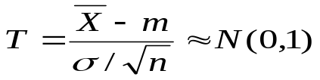
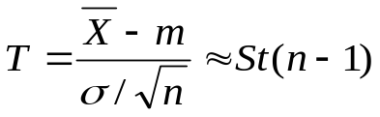
Intervalle de confiance de la moyenne:
Les échantillons sont de petites tailles n = 13 et la variance n’est pas connue
D’où la loi de student de degré de liberté 13-1 =( 12).
Rappel:
On suppose une variable moyenne de la variable aléatoire gaussienne X.
1- si n est grand, ( disons supérieur à 30)
2- si n est petit ( < 10 ,…. 30)

Slide 35
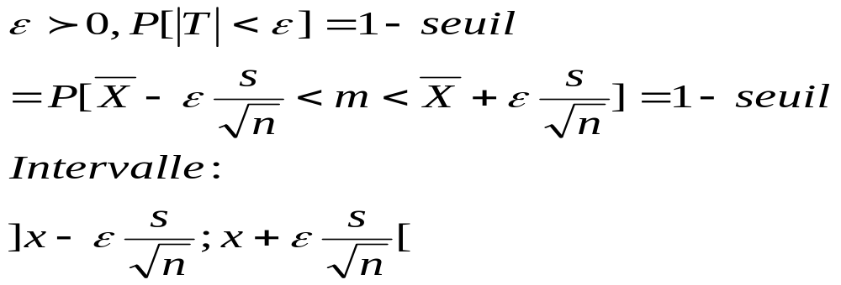
Donc pour un seuil donné, la table de Gauss ou la table de Student définit un intervalle tel que

Slide 36
On l’appelle intervalle de confiance de la moyenne au coefficient de sécurité 1- seuil .
En fait, c’est un intervalle qui à une probabilité de (1- seuil) à contenir la moyenne réelle de la population globale.
Remarque:
On peut dire aussi : « à une probabilité égale au seuil de se tromper en considérant que la moyenne appartienne à l’intervalle ».

Slide 37
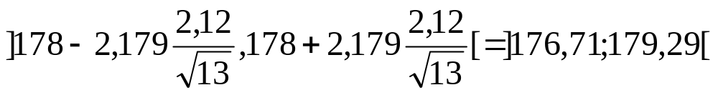
Application numérique:
Pour 0,05 la table St(12) donne 2, 179
D’où:
L’intervalle de la moyenne des tailles des nomades
L’intervalle de la moyenne des tailles des agriculteurs
] 169,86 ; 178,140 [

Slide 38
Comparaison des variances
Ho : « homoscédastique »
Au seuil 0,01 la table de F(12,12) donne 4,16
Les observations donnent F = s₂²/s₁²= 13,18
Pour la règle de décision, on compare juste la valeur observée F avec la valeur théorique de la table F( 12, 12)
On rejette Ho. ( Cas hétéroscédastique ).

Slide 39
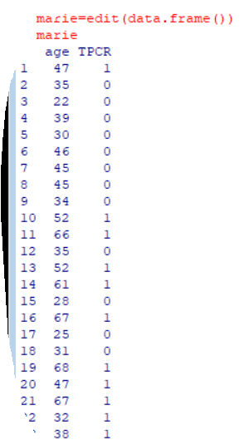

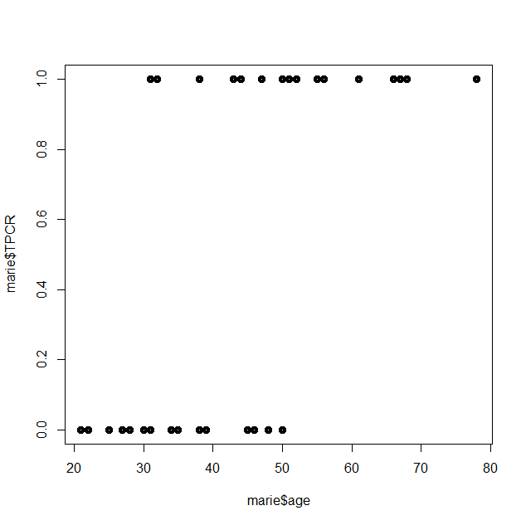
Cas d’une régression logistique

Slide 40
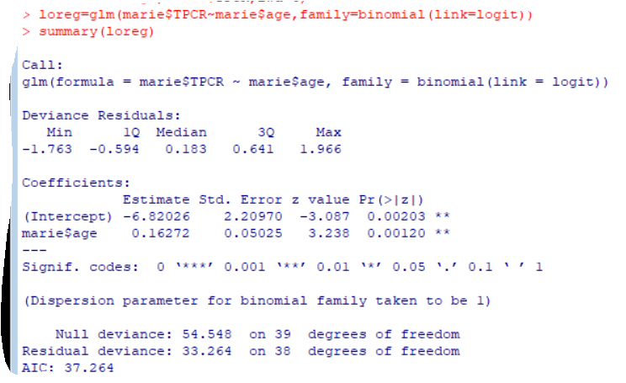

Slide 41
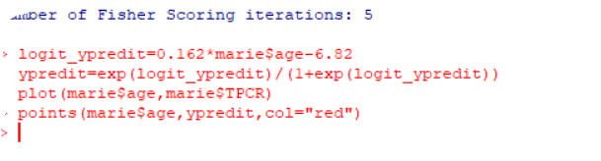

Slide 42
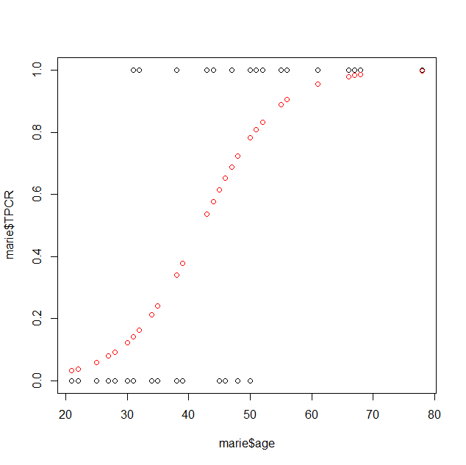
Courbe logistique

